Slide 1


EDB异动机会
09月17日 20:15
方建伟
投顾执业编号：A1120613090012
基金执业编号：A2025062200022x
经传十大金牌讲师，从事证券行业10余年，自创一套“股海钓鱼操作系统”，真正教中小投资者能够理解市场，更好的适应市场，在市场当中稳定的获利！

Slide 2
01/
02/
03/
市场行情
EDB异动
选股思路

Slide 3
01
市场行情解读

Slide 4
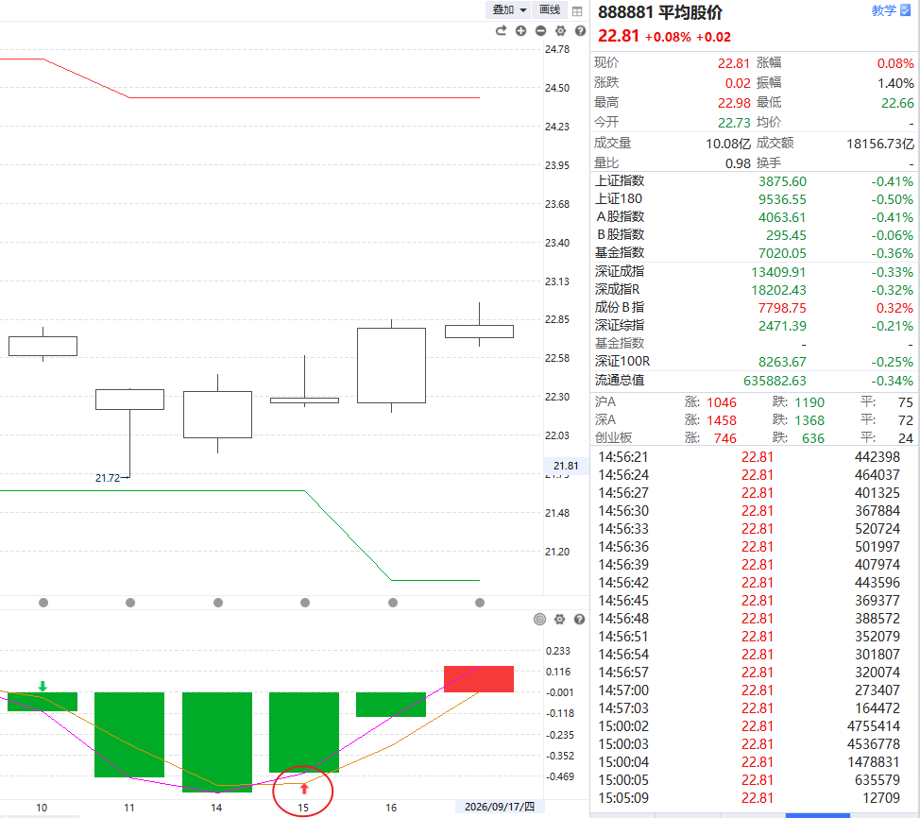
9月17日观点
1、平均股价处于牛熊线中间
2、平均股价是S点区域，暂无主流热点
3、从捕捞季节金叉3天，柱子转红
4、流动资金仍然是绿的
总论：当下处于金叉反弹中，但是流动资金想要翻红的话是不难的，1.9万亿足够。但考虑到明天是第4天了，如果再不转红，那么还是以短线对待了。
策略：周五的流动资金红则持甚至加仓，绿则短线了结为主。

Slide 5
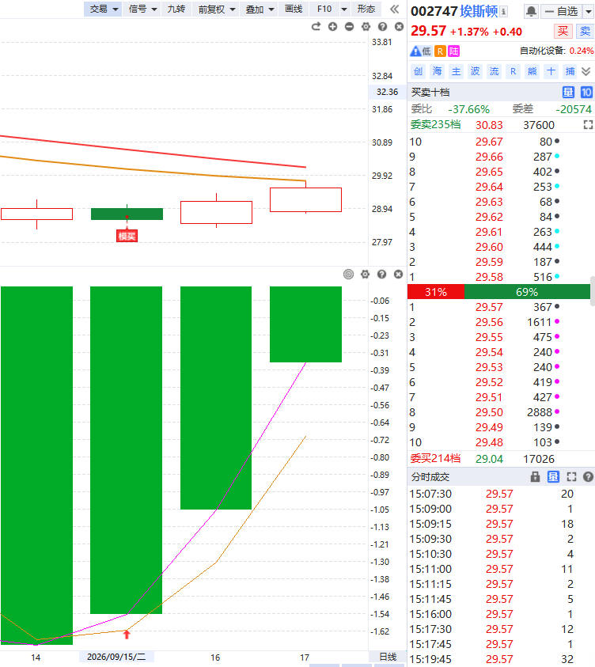
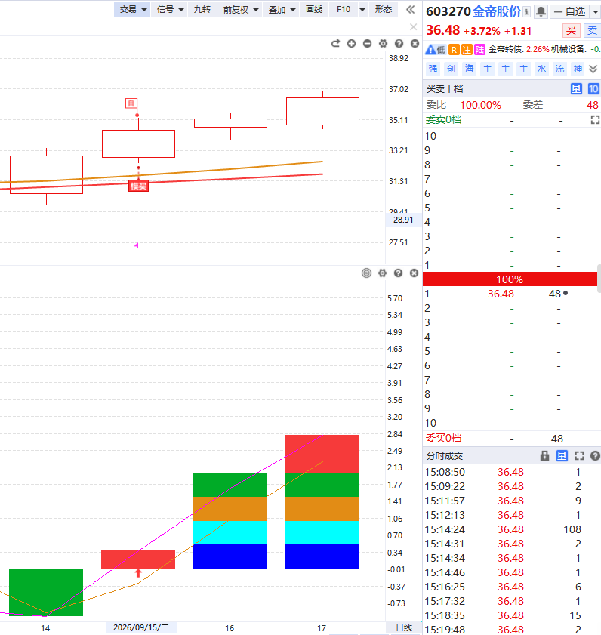
案例讲解

Slide 6
02
EDB异动

Slide 7
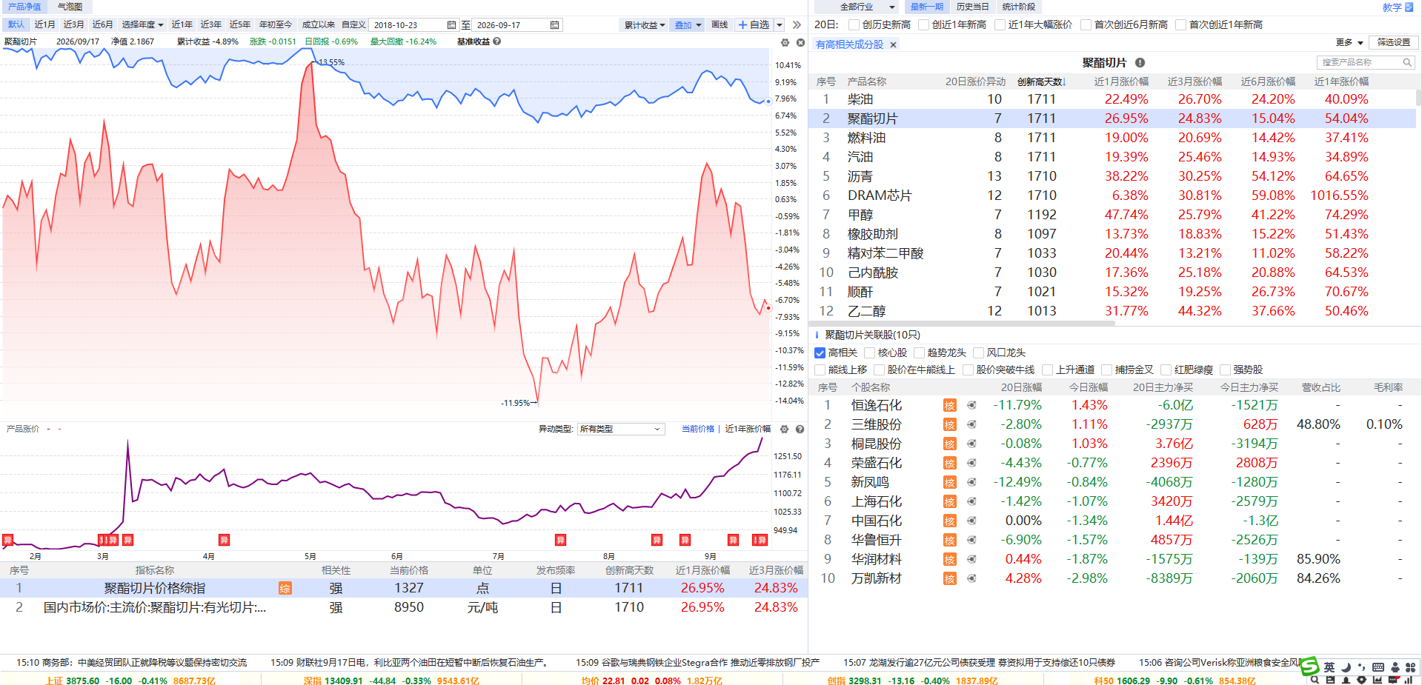
涨价异动

Slide 8
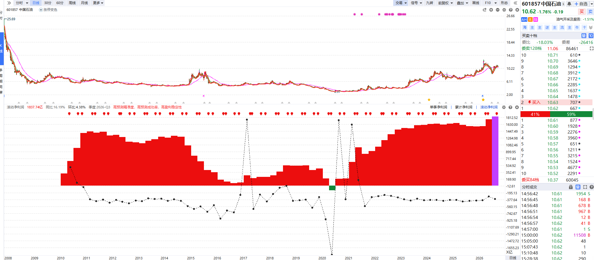
案例讲解-中国石油

Slide 9
03
选股思路

Slide 10
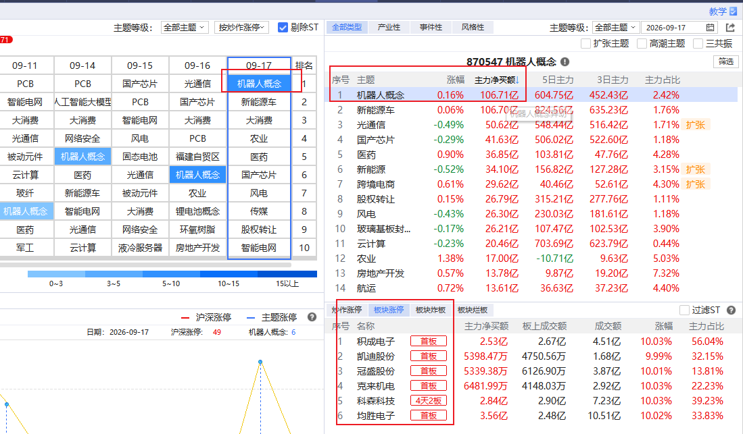
思考方向
当市场出现B+红的时候，重点关注主题猎手的表现，特别留意符合以下条件的主题：
1、在涨停棱镜的榜5之内；
2、主力净买额在前5之内；
3、板块涨停家数超5家多；

Slide 11
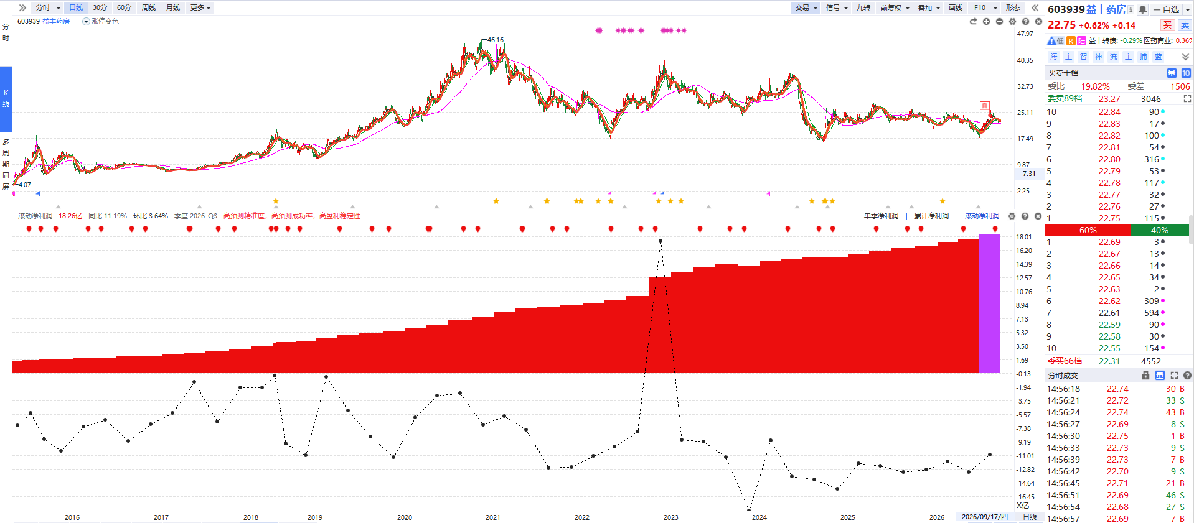
案例讲解-益丰药房
原关注：医药、外骨骼、券商等

Slide 12
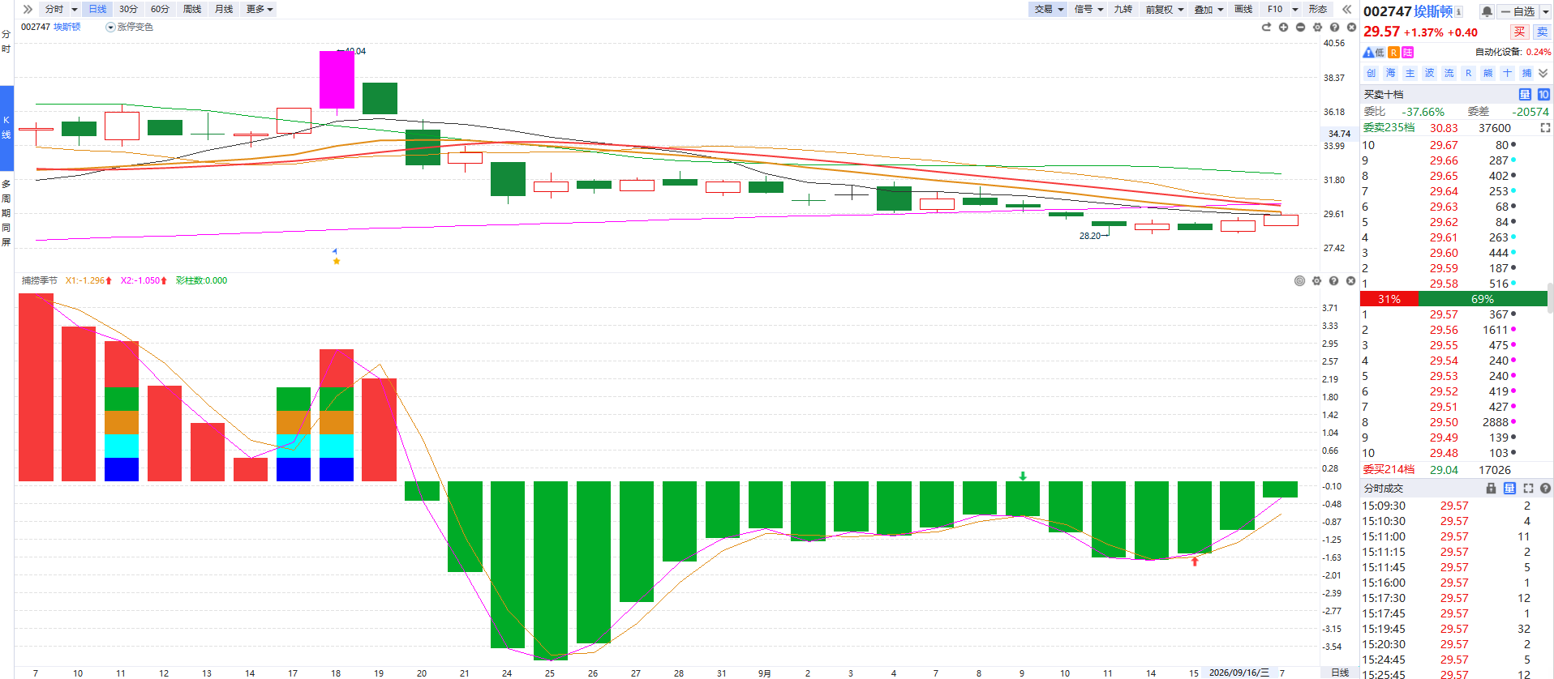
案例讲解-埃斯顿
原关注：医药、外骨骼、券商等

Slide 13


Slide 14


